Slide 1
Проектная работа Telegram – бот для распознавания текста с картинок, переводчик.
Выполнил:
Чаус Д. А., лицеист 10 ω класса МАОУ "Классический лицей № 1"
Научный руководитель:
Батальщикова И.В., учитель информатики МАОУ "Классический лицей № 1"

Slide 2
Цель:
Создать удобного в пользовании бота для перевода текста с фото.
Задачи:
Написание алгоритма работы программы.
Выяснить какая библиотека будет лучше для создания бота.
Обучить модель.
Тестирование и отладка.
Анализ и доработка.

Slide 3
Анализ существующих решений
На данный момент есть следующие решения для перевода текста с фото в читаемый текст для компьютера:
«Telegram»-боты.
Нейронные сети.
Различные сайты.
Данный проект относится к решениям первого типа. Преимущества данной программы между другими «Telegram» - ботами в том, что:
Бот может считывать текст, как и на русском языке, так и на английском.
Бот написан при помощи библиотеки «aiogram», которая отличается от более популярной «pyTelegramBotAPI», тем, что у первой гораздо лучше работает многопоточность. Это и являлось ключевым фактором выбора библиотеки.
Встроенный переводчик.

Slide 4
Используемые технологии
Используемые библиотеки:
1. aiogram
2. PIL
3. pytesseract
4. googletrans
5. langdetect
6. pathlib

Slide 5
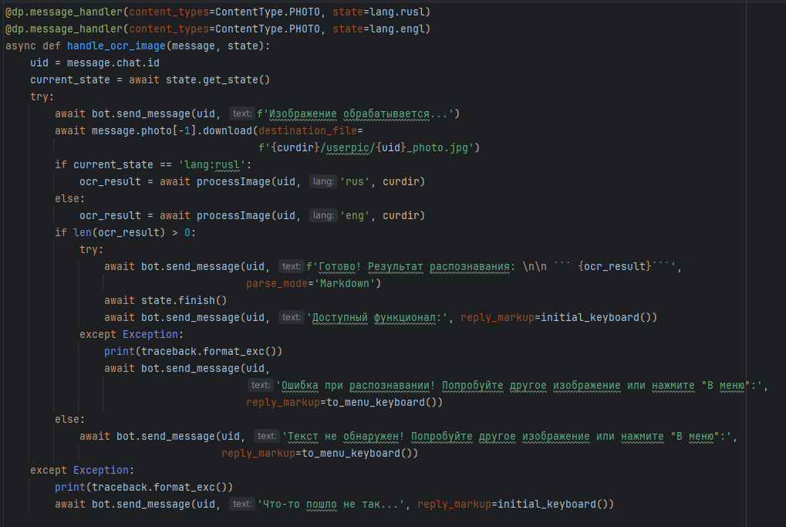
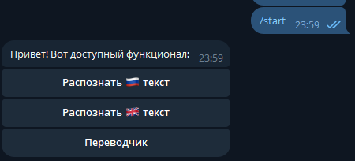
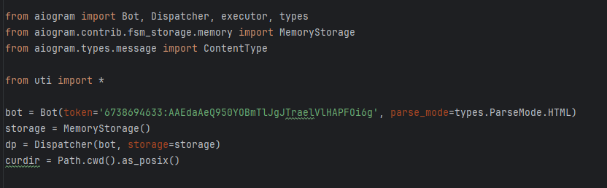
Реализация
Создаем «Telegram»-бота при помощи @botfather. Затем поэтапно реализуем функции для обработки каждой из кнопок. Добавляем обработчик изоюражений, чтобы бот мог принять и преобразовать картинку в текст.

Slide 6
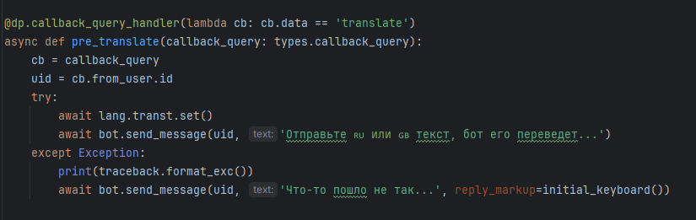
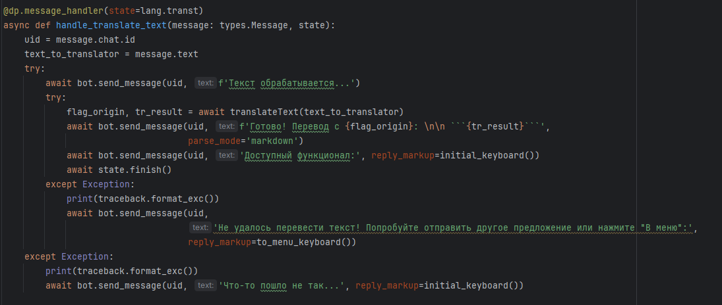
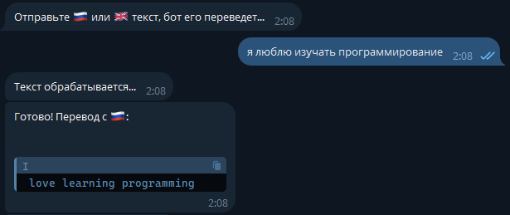
Следующий этап разраотки - переводчик. Используем обработчик «callback_data». В этой функции зададим состояние «lang.transt». Затем создаем обработчик и функцию перевода текста.
Для создания переводчика используются следующие библиотеки: «googletrans» и «langdetect».

Slide 7
Заключение
В ходе работы над индивидуальным проектом была достигнута поставленная цель, которая заключалась в создании «Telegram»-бота для распознавания текста с картинок, а также переводчика.

Slide 8
Спасибо за внимание!

